Slide 1
Diversidad cultural en los procesos de muerte
Japón- Budismo
SOWO 4100 Manejo de pérdida y muerte
Génesis M. Ojeda Rosa
Lara V. Cordero Rodríguez
Profa. Luz S. Andújar Ramos

Slide 2
Tabla de contenido
01
02
03
04
Objetivos
Introdución
Información general
Religión y filosofía
05
06
07
08
Nirvana
Ritos
Evolución de la muerte
09
10
Análisis grupal / conclusión
Referencias
Reflexión individual

Slide 3
01
Objetivos

Slide 4
Objetivos
Conocer un poco sobre la cultura de Japón y sus creencias.
Conocer sobre los procesos de muerte, pérdida y duelo de Japón con énfasis en la religión budista.
Conocer sobre la evolución del concepto de la muerte durante los años y su impacto.
Conocer los ritos y costumbres que se llevan acabo en los procesos de muerte y luto.

Slide 5
Objetivos
Analizar el discurso social y escatológico y los significados detrás de cada uno de estos.
Analizar y reflexionar sobre la relevancia de estos conceptos desde el punto de vista de la diversidad cultural hoy en día para Japón y el mundo.

Slide 6
02
Introducción

Slide 7
Introducción
Esta presentación discutirá a detalle como la religión budista ha influenciado los procesos de la muerte en Japón, incluyendo otras religiones. Los diferentes ritos y creencias, la evolución de la muerte a través de los años, cómo la muerte es percibida y que ocurre después de la muerte.

Slide 8
03
Infomación general
Ubicación, bandera, idioma predominante, escritura y demografía poblacional de Japón.

Slide 9
Japón
Ubicación (National Geographic, 2010):
Es un país insular que se extiende a lo largo de la costa Pacífica del noreste de Asia.
Tokio

Slide 10
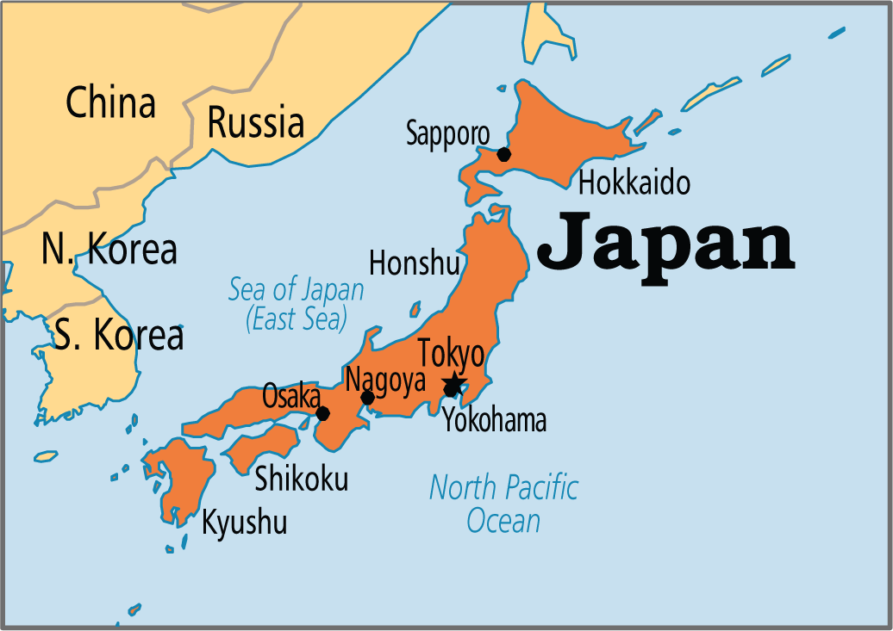
Japón
Ubicación (National Geographic, 2010):
Se compone de varias islas, siendo la principal Honshu donde reside la capital, Tokyo, luego Hokkaido, Shikoku y Kyushu. Estas 4 islas principales son rodeadas por más de 4,000 pequeñas islas.
(Agency Report, 2017)

Slide 11
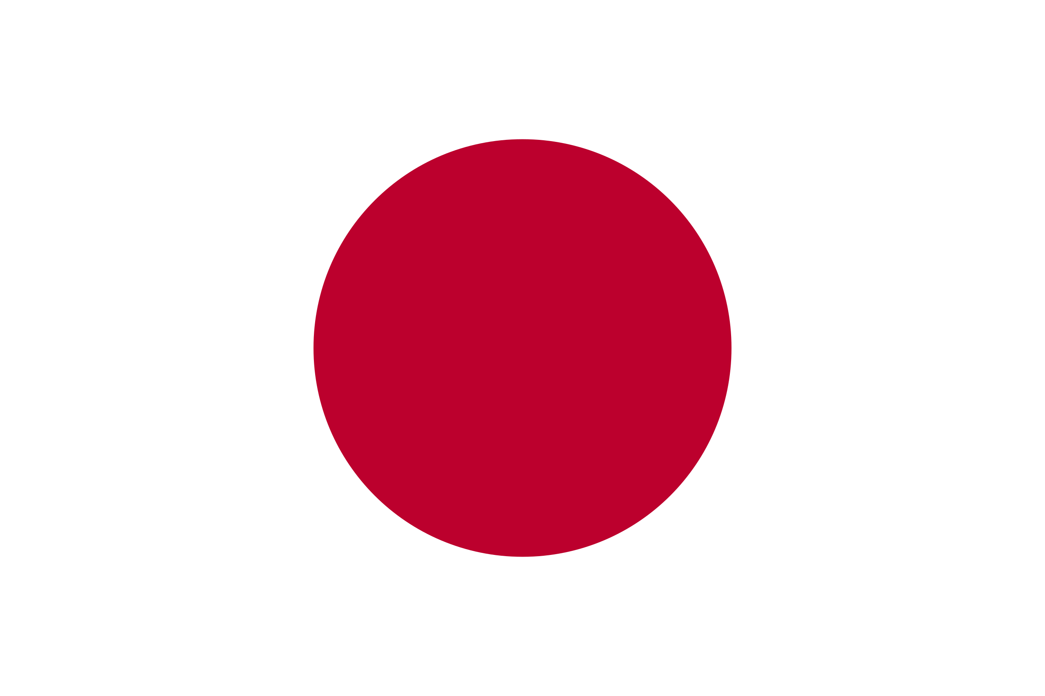
Japón
Bandera (Significados, n.d.):
Es llamada Nisshoki que significa “bandera marcada por el sol”.
También es llamada Hinomaru que significa “disco solar”.
El color blanco simboliza la honestidad, pureza e integridad de los japoneses.
Oficializada en el 1879.

Slide 12
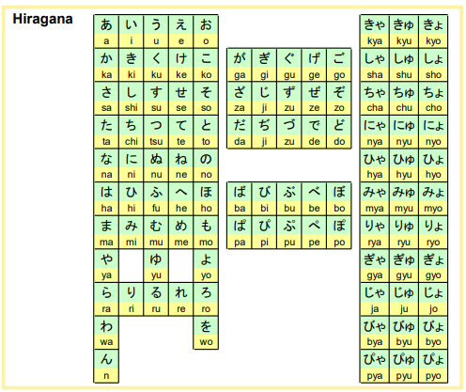
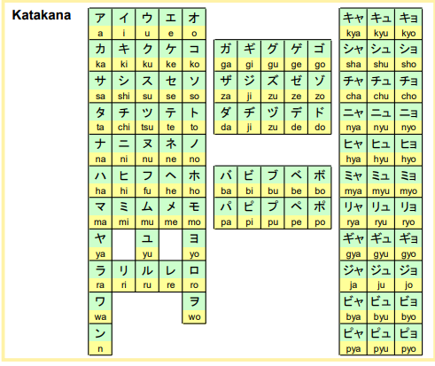
Japón
Idioma (Web Japan, n.d.) :
Japonés basado en Tokio.
Es el 9no idioma más hablado en el mundo.
Escritura:
Hiragana para origen japonés.
Katakana para origen extranjero.

Slide 13
Japón
Demografía poblacional (The World Bank, 2022):
En el 2021, se calculó que habían alrededor de 125,681,593 personas. 64,594,414 fueron mujeres y 61,087,180 fueron hombres.
Es uno de los países con más población en el mundo.
Solo 2.2% de la población de Japón son inmigrantes.

Slide 14
04
Religión y filosofía
Religiones y filosofías en Japón.

Slide 15
Principales religiones (Japonpedia, n.d.)
Budismo
Sintoísmo
Originado en India.
Originado en Japón.
Cincretismo
Existen más de 180,000 templos y santuarios.
Irreligión
Combinación de las ideas y filosofías de ambas religiones.
No sigen ninguna religión.

Slide 16
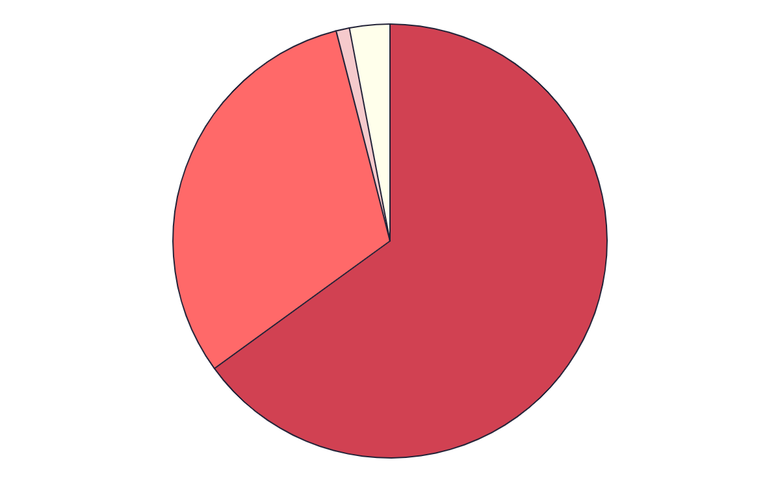
Estadísticas de las religiones (Japonpedia, n.d.)
Sintoísmo
Irreligión
Honran deidades llamadas Kami.
3%
65%
Personas que tienen creencias personales.
Cristianismo
Budismo
Honran un Dios cristiano.
1%
31%
Honran a Buda.

Slide 17
El Budismo en Japón (Japonpedia, n.d.)
El budismo fue creado por Siddharta Gautama (Buda) en la India alrededor del siglo V a.C. y se extendió a Japón desde China a mediados del siglo VI y luego desde Corea.
Buda no es el dios supremo, pero se le considera una persona que puede alcanzar un nivel espiritual muy alto y es un referente para seguir sus enseñanzas.

Slide 18
El Budismo en Japón (Japonpedia, n.d.)
El budismo ha influido en la espiritualidad y el comportamiento de muchos países asiáticos, incluido Japón, y es una de las religiones más difundidas en el mundo. Hay ciertas enseñanzas en el budismo que creen que seguirla te llevará a la felicidad completa.
El libro sagrado es el “tres cestos” aunque hay otros 6 libros sagrados, este es el más importante.

Slide 19
05
Evolución de la muerte
Concepto de la muerte y evolución dentro de la cultura.

Slide 20
La muerte en Japón: Su evolución
(Peñascal, M. 2021)
Jōmon
Heian
Edo
Reiwa
縄文時代
平安時代
切腹
令和
794 -1185
1603-1867
2019-actualidad
14,500 a.C. – 300 a.C.

Slide 21
Período Jōmon (縄文時代) 14 500 a. C – 300 a. C (Hoang T., 2016)
Desastres naturales eran atribuidos a sus antepasados. (espíritus de la naturaleza)
Primeros entierros encontrados en tumbas.
Los menores eran enterrados con jarras y los adultos en zanjas y concheros, ambos tenían ofrendas y ornamentos.

Slide 22
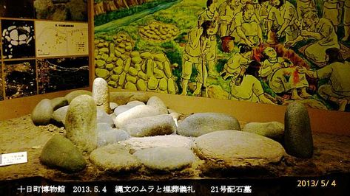
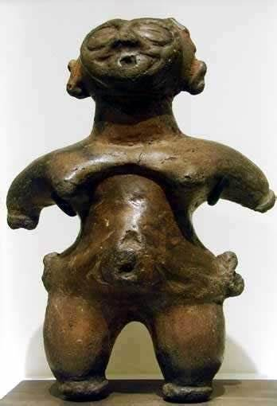
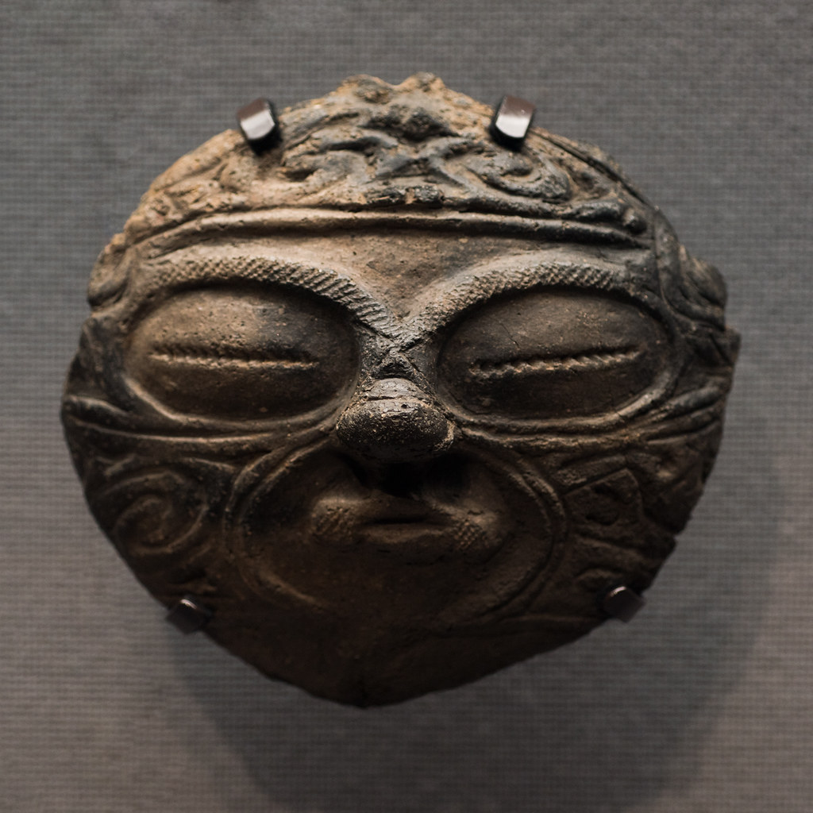
Sepultura Jōmon (Hoang T., 2016)
Sepultura
Máscara
Figura “dogu”

Slide 23
Período Heian (平安時代) 794 -1185 (Peñascal M., 2021)
En el período Nara (710-793) se construyó el primer templo Todaji convirtiéndose símbolo y eje de los templos budistas y en el período Heian se populariza. La llegada del budismo cambió la perspectiva de la muerte y lo que hay después de ella.
Los de clase alta empezaron a realizar rituales para que la persona pudiera morir de la forma más pura posible. Esto garantizaba una vida eterna.

Slide 24
Período Heian (平安時代) 794 -1185 (Peñascal M., 2021)
Uno de los rituales consistía en que el moribundo se aislaba de estímulos. Esto era para que no tuvieran ninguna distracción, pensamiento o deseo que fuera impuro antes de morir.
Los zenchishiki (善知識) eran cuidadores que recitaban “sūtras” para la concentración de la persona moribunda, los de clase alta con más poder económico eran los que tenían acceso a estos zenchishiki.

Slide 25
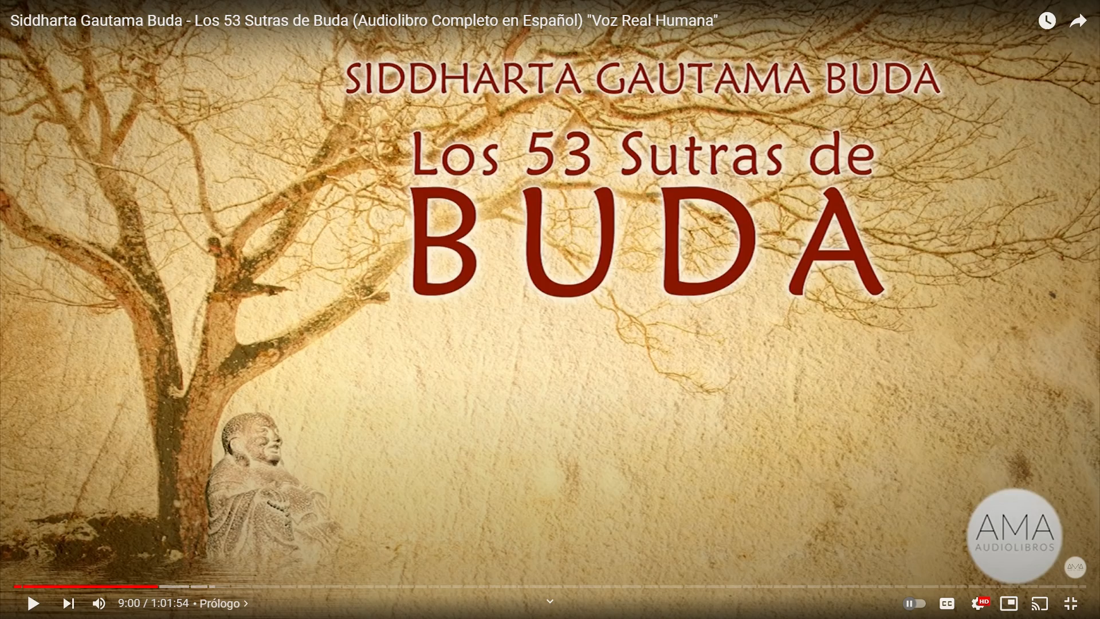
Sūtras (Ama Audiolibros, 2020)
Sūtra: discurso en prosa.
Textos que exponen enseñanzas de conocimiento para llegar a la iluminación y realización espiritual completa.
(273) Siddharta Gautama Buda - Los 53 Sutras de Buda (Audiolibro Completo en Español) "Voz Real Humana" - YouTube

Slide 26
Finales del Período Heian (平安時代) 794 -1185 (Hiatt A., 2015)
La muerte antes y a mediados de este período, era considerado innatural y contaminante, siendo la sepultación un medio de purificación, mientras que la cremación en ese tiempo era inmoral.
Las cremaciones de Dosho, un sacerdote budista y Jito, un emperador cambiaron estos ideales de la muerte en conjunto con la creencia budista.

Slide 27
Finales del Período Heian (平安時代) 794 -1185 (Hiatt A., 2015)
El budismo incorporó los ideales de que la muerte era parte de la vida, que era inevitable y permanente.
La cremación dispersa la contaminación transformando el alma pura, teniendo el efecto de que el espíritu pueda ir al reino ancestral o al de mas allá.
En el período Kamakura se generaliza esta práctica.

Slide 28
Finales del Período Heian (平安時代) 794 -1185 (Embajada del Japón en la Argentina, n.d.)
La salvación era obtenida simplemente cantando el nombre de Buda.

Slide 29
Período Edo (切腹) (Britannica, 2022) 1603-1867
El seppuku (切腹) o harakiri (腹切り) o Jigai (自害) eran métodos que los samuráis realizaban, voluntaria o forzadamente, cuando fracasaban en una misión o perdían contra su contrincante. Este método era un suicidio, la cual los hombres atravesaban su abdomen con su espada y las mujeres su cuello con una daga, esta muerte era considerada una honorable.
Se creía que el alma de las personas se ubicaba ahí y eran liberados de su cuerpo carnal con paz y sin cargo de conciencia.

Slide 30
Período Edo (切腹) 1603-1867 (Embajada del Japón en la Argentina, n.d.)
El gobierno utilizó los templos budistas como instituciones de registro nacional y el budismo comenzó a perder su vitalidad.
El budismo se debilitó aún más durante el período Meiji temprano (1868-1912), cuando el budismo y el sintoísmo, se fusionaron y luego se separaron formalmente y el gobierno convirtió al sintoísmo en la religión del estado.

Slide 31
Período Reiwa (令和) (Peñascal M., 2021) 2019-actualidad
Muchos prefieren morir en sus hogares que en un hospital, debido a que quieren un lugar tranquilo y en paz para fallecer.
Existen controversias aún sobre la donación de órganos, debido a que creen que la persona debe estar entero durante la cremación para que el alma pueda ir al mas allá.
Antes, los actos fúnebres eran realizados comunitariamente, algo que ya no es realizado así.

Slide 32
Período Reiwa (令和) (Peñascal M., 2021) 2019-actualidad
Creen que los muertos no los abandonan y los cuidan (sorei 祖霊) o perturban (yurei 幽霊).
Cuando las personas mueren pasan a una nueva etapa y son igual de importantes que cuando estaban vivas.
La persona debe morir de la forma más pura posible, sin rencores, problemas, pensamientos negativos entre otros aspectos que pueden alterar el curso de poder llegar al más allá (anoyo あの世).

Slide 33
Período Reiwa (令和) (Peñascal M., 2021) 2019-actualidad
Incinerar o cremar a los difuntos es tradición para que el alma y cuerpo pasen al más allá.
La mayoría de los japoneses tienen un altar dedicado a sus difuntos. En estos altares, se encuentran sake, comida y mensajes de sus pensamientos. Principalmente creen que esto los protege de los males y que es casi una obligación realizar este rito para tener protección y paz.

Slide 34
Período Reiwa (令和) (Peñascal M., 2021). 2019-actualidad
Existen varias escuelas y sectas budistas, siendo el más famoso el Shingon, una escuela mística fundada en 815 y con sede en el Monte Koya en Japón.
El Budismo de la Tierra Pura se centró en educar y difundir sus ideales entre las clases más bajas de la sociedad japonesa durante el período Kamakura. Esta secta dice que al recitar el nombre del Buda Amitabha y confiar en él, uno puede salvarse.

Slide 35
Período Reiwa (令和) (Peñascal M., 2021) 2019-actualidad
La última escuela a mencionar es la mundialmente famosa Zen, que se originó en China y se divide en dos escuelas: Linji (énfasis en la práctica del koan en la meditación) y Caodong (énfasis en sentarse con la mente abierta). El zen se centra en la meditación, las tareas diarias y el autodescubrimiento para alcanzar la iluminación.

Slide 36
06
Nirvana
Escatología japonesa budista.

Slide 37
Nirvana (Calvo, B. , 2022)
Es el estado de liberación que alcanza cuando completa su búsqueda espiritual porque está libre de ataduras.
En este punto el individuo se libera del sufrimiento: Nirvana puede traducirse como la desaparición o cesación del sufrimiento de origen sánscrito.
Es la tierra de religiones como el hinduismo, el budismo y el jainismo.

Slide 38
Nirvana (Sánchez, G., 2018)
El estado de nirvana es muy importante en la enseñanza de Buda porque rompe el ciclo de “Samsara”.
Esta rueda perpetúa el sufrimiento a través de la reencarnación continua de las personas en otras vidas, y sus experiencias son el resultado del karma acumulado de cada persona.
El 8 de febrero, día del nirvana, es la fecha en que Buda Siddhartha Gautama alcanzó el nirvana final, siendo un símbolo importante.

Slide 39
Alcanzando el nirvana (Sánchez C. , 2022)
Se debe abandonar los apegos y deseos materiales, ya que se cree que tales apegos solo causan sufrimiento.
Una persona es completamente libre cuando supera lo que una vez lo ató.
Luego experimenta un momento donde no es necesaria la reencarnación, ya que todas las deudas kármicas se resuelven automáticamente.

Slide 40
Luego del nirvana (Atena 3 Noticias, 2022)
El cuerpo y la mente se liberan por completo. Se dice que hubo un éxtasis tan grande que se cumplieron todas las deudas kármicas y se detuvo el proceso de nacimiento y muerte. Los expertos no definen específicamente el nirvana porque no hay una forma real de describirlo; sólo puede ser experimentado.

Slide 41
07
Ritos
Ritos previos, inmediatos y a largo término.

Slide 42
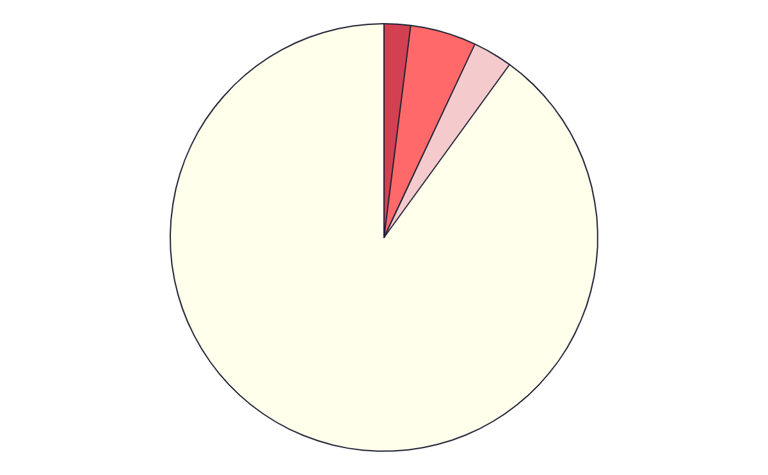
Estadísticas de ritos funerarios (Nippon, 2015)
Budismo
90%
2%
Irreligión
3%
5%
Otros
Sintoísmo

Slide 43
Ritos previos a la muerte (Japan truly, 2022)
El ritual última agua (matsugo no mizu 末期の水) consiste en que cada uno de familiares le dan agua al moribundo o al difunto para aliviar la sed, ya que creen que en el otro mundo no se puede beber o comer. Esto es el último adiós dado antes que el moribundo o difunto pase a próxima vida. Buda antes de morir quiso tomar agua y al ser dada esta agua fallece, siendo esto un símbolo de este rito.

Slide 44
Ritos previos a la muerte (Japan truly, 2022)
El rito de leer el Libro de los Muertos (Bar-do’i-thos-grol) consiste en leer este libro al moribundo o al difunto con el objetivo de que este tenga el despego terrenal y pase a la próxima vida lo más puro posible. También estas lecturas pueden ir acompañadas de sustras.

Slide 45
Ritos imediatos después de la muerte (velatorio) (Japan truly, 2022)
Al fallecer, el cuerpo lavado es llevado a su casa y acostado en su cama por una noche.
El cuerpo se envuelve en hielo y con una sábana. El rostro es cubierto con un pañuelo blanco.
Los amigos y parientes dan sus condolencias a los familiares en duelo.

Slide 46
Ritos imediatos después de la muerte (velatorio) (Japan truly, 2022)
El día siguiente es llevado a un servicio para una procesión en un templo o un lugar más privado. Las personas tocan y hablan con el cadáver.
Al llegar al destino, el cuerpo es vestido con ropa negra o blanca y puesto en un féretro con hielo seco para evitar la descomposición. Además le es colocado una perla o moneda en la boca.

Slide 47
Ritos imediatos después de la muerte (velatorio) (Japan truly, 2022)
En el féretro, hay una ventana en el rostro del difunto. Se colocan flores, luces y esculturas frente al féretro, símbolos que dan a entender que seguirá a la nueva vida hasta alcanzar el nirvana.
Se coloca un retrato de la persona fallecida y varillas de incienso que se deben mantener encendidas todo el tiempo y cerca del difunto.

Slide 48
Ritos imediatos después de la muerte (velatorio) (Japan truly, 2022)
La parte más importante denominada “Tsuya” consiste en ofrecer flores al féretro, dando comienzo al velatorio.
Los invitados, personas que no son familiares cercanos, llegan con un regalo. Este consiste en un sobre especial sellado atado con un cordel blanco y negro que contiene dinero. Depende la cercanía que tenía la persona con el difunto es la cantidad de dinero que estará recibiendo.

Slide 49
Ritos imediatos después de la muerte (velatorio) (Japan truly, 2022)
El sacerdote budista se arrodilla ante el ataúd y la familia uno a uno rinde respeto al cuerpo.
Los miembros de la familia toman un poco de incienso, llevándolo a la frente y dejándolo caer sobre un quemador.
El sacerdote budista reza y todos se inclinan hacia el retrato y luego los invitados se inclinan hacia la familia.

Slide 50
Ritos imediatos después de la muerte (velatorio) (Japan truly, 2022)
Los rituales de la noche dan comienzo y los invitados se despiden.
El sacerdote recita las sutras.
Una cena es servida con “sake” o cerveza y se tienen conversaciones sobre el fallecido y algunos invitados se quedan a dormir.

Slide 51
Ritos imediatos después de la muerte (Funeraria) (Japan truly, 2022)
La mañana siguiente comienza la funeraria. Todas las personas deben de vestir negro y formal. El ritual del velatorio es nuevamente repetido.
Se entregan flores del ataúd a los familiares y amigos, recibiendo la bendición del difunto.
Si los familiares y sacerdotes deciden la cremación, el cuerpo es puesto en un horno y se hace un banquete mientras el cuerpo es quemado.

Slide 52
Ritos imediatos después de la muerte (Cremación) (Japan truly, 2022)
Se repite el ritual del incienso para mantenerlo encendido en todo momento.
Una vez terminado el banquete, los familiares son expuestos con los restos de huesos.
Los familiares usan un palillo para tomar trozos de huesos, específicamente del cuello, ya que parece una figura de Buda sentado.

Slide 53
Ritos imediatos después de la muerte (Cremación) (Japan truly, 2022)
Se transfieren los huesos a una urna y se continúan tomando otros huesos que tienen significados para ellos, como lo es partes de la cabeza para la inteligencia.
La urna con un retrato es puesta en un altar de “butsudan” hasta ser enterrados en una tumba familiar.

Slide 54
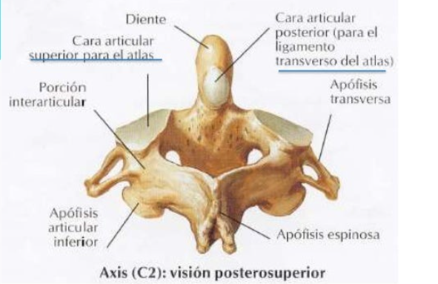
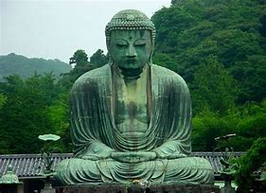
(Sánchez K., 2016)
Hueso cervical
Buda

Slide 55
Rito de funeral budista (Deo W, 2019)
(306) Japan Funeral Buddhist rare full coverage in 5min - YouTube

Slide 56
Ritos a largo término (Japan truly, 2022)
Se realiza un rito cada siete días (shonanoka) hasta los 49 días (shijūkunichi). Esto debido a que se cree que el tiempo que se tarda el difunto en renacer.
Cada año (nenki) hasta los 15 años (jūgo nenki) se hacen estas ceremonias. Esto debido a que se cree que es el tiempo que tarda el difunto en llegar a nirvana.

Slide 57
Ritos a largo término (Japan truly, 2022)
Estas ceremonias consiste en ir a la tumba donde se encuentran las cenizas y ofrecer incienso, flores, comida, bebida y dinero. Se le habla, leen sustras y se le reza (Japan truly, 2022).
Obon (お盆) es una celebración que le da la bienvenida devuelta a casa a los espíritus de los ancestros. Se lleva acabo los días entre agosto 13 al 16 (All about Japan, 2018).

Slide 58
Obon (お盆) (JapanSocietyLondon, 2020)
(306) Festivals - Obon - YouTube

Slide 59
08
Análisis grupal/ Conclusión

Slide 60
Análisis grupal/ Conclusión
Esta investigación demuestra lo importante que es conocer, no solo nuestras creencias, si no los del mundo entero para aprender el porque de sus costumbres, ritos y creencias. Siendo un camino que todos, no importa de donde venimos, pasamos y utilizamos nuestras ideologías para pasar estos momentos de luto recordando a nuestros seres queridos difuntos.

Slide 61
Análisis grupal/ Conclusión
Japón es un país lleno de cultura cautivadora relacionada con sus procesos de muerte influenciados por las diferentes religiones que posee. La evolución del concepto de la muerte es una marcada que ha influenciado la cultura japonesa grandemente en su desarrollo como país en el mundo. Esta investigación fue una interesante, ya que conocimos más sobre su cultura, como los japoneses perciben la muerte y los procesos que llevan a cabo con el mismo.

Slide 62
Análisis grupal/ Conclusión
Fue una de mucho provecho para ambas, ya que nos enseña a entender, valorar, proteger, respetar y empatizar con sus creencias, además de poder tener diferentes perspectivas sobre nuestro alrededor en lo que es el concepto de la vida y la muerte.

Slide 63
09
Referencias

Slide 64
Referencias
All About Japan. (2018). What is Obon? https://allabout-japan.com/en/article/3413/
AMA audiolibros. (2019). Siddharta Gautama Buda - Los 53 Sutras de Buda (Audiolibro Completo en Español) "Voz Real Humana" [Video]. YouTube. https://www.youtube.com/watch?v=NJ0FkMyv1fw&t=665s
Atenas 3 noticias. (2022). Dia del nirvana 2022: ¿Como alcanzar el nirvana Y Que hay después?. Antena 3 Noticias. https://www.antena3.com/noticias/cultura/como-alcanzar-nirvana-que-hay-despues_202202026201fd786a40a200010d15ad.html
Britannica. (2022). Seppuku | Definition, history, & facts. Encyclopedia Britannica. https://www.britannica.com/topic/seppuku
Calvo, B. (2022). Un como, Mundo deportivo. Qué es el nirvana https://www.mundodeportivo.com/uncomo/educacion/articulo/que-es-el-nirvana-52500.html#anchor_3
Deo W. (2018). Japan Funeral Buddhist rare full coverage in 5min. Youtube. https://www.youtube.com/watch?v=KwdUWXskZbc
Embajada del Japón en la Argentina:. (n.d.). Embajada del Japón en la Argentina. redirect. https://www.ar.emb-japan.go.jp/Contenido/07.Religion.html

Slide 65
Hiatt, A. (2020). The history of cremation in Japan. JSTOR Daily. https://daily.jstor.org/history-japan-cremation/
Hoang, T. (2016). Periodo Jomon. Enciclopedia de Historia Mundial. https://www.worldhistory.org/trans/es/1-14430/periodo-jomon
Japan-Guide.com. (2022) Obon https://www.japan guide.com/e/e2286.html
JapanSocietyLondon. (2019). Festivals – Obon. Youtube. https://www.youtube.com/watch?v=kcNnWgeFJvo
JapanTruly. (2022, March 28). Rituales de los funerales japoneses. Japón Truly. https://japantruly.com/es/rituales-japoneses-funerales/
National Geographic. (2010). Japón. https://www.nationalgeographic.es/viaje-y-aventuras/japon
Nippon.com. (2020). Funerales en Japón. https://www.nippon.com/es/features/jg00039/
Peñascal, M. (2021). La muerte en Japón a Lo Largo de los años: Espiritualidad Y deuda moral. Voyapon ES. https://voyapon.com/es/la-muerte-en-Japón/

Slide 66
Peñascal, M. (2021). ¿Cuál es la principal religión en Japón? Voyapon https://voyapon.com/es/cual-es-la-principal-religion-en-japon/
Premium times. (2017). Japanese woman locked in room for 15-years freezes to death – Reports. Premium Times - Nigeria leading newspaper for news, investigations. https://www.premiumtimesng.com/foreign/world-foreign/253767-japanese-woman-locked-room-15-years-freezes-death-reports.html?tztc=1
Sánchez, G. (2018). La mente es maravillosa. Nirvana: el estado de liberación https://lamenteesmaravillosa.com/nirvana-el-estado-de-liberacion/
Sánchez, K. (2016) Slideshare. Osteogénesis, osificación y accidentes óseos. https://www.slideshare.net/karlovessyou/osteognesis-osificacin-y-accidentes-seos
Significados. (n.d.). Bandera de Japón. https://www.significados.com/bandera-de-japon/
The World Bank Data. (2022). Japan. World Bank Open Data | Data. https://data.worldbank.org/country/japan?view=chart
Web Japan. (n.d.). LENGUA JAPONESA. Japanese culture - Web Japan. https://web-japan.org/factsheet/es/pdf/es19_language.pdf

Slide 67
Gracias por su atención

Slide 68
10
Reflexión individual

Slide 69
Reflexión Lara
Gracias al trabajo de esta presentación, conocí más sobre como las diferentes culturas y religiones son utilizadas para influenciar el concepto de la muerte y sus rituales. Japón es un país donde el concepto de la muerte es algo sagrado e importante en sus vidas para mantener a su lado sus seres queridos una vez que ellos ya no existan en este mundo. Sus procesos de duelo son diferentes a los de nosotros y eso es los que los hacen únicos a las demás religiones y sus procesos de pérdida. Descubrí temas que desconocía sobre la pérdida en Japón y las religiones budista y sintoísta. Me alegra haber participado en este proyecto que me ayudó a comprender y aceptar sus rituales de duelo que son sumamente importantes para la cultura japonesa y aprender su significado para las diferentes religiones que existen en el país.

Slide 70
Reflexión Génesis
Mi experiencia realizando esta investigación fue de mucho provecho personal y profesional, debido a que pude reconocer y conectar con la ideologías de los japoneses budistas. Encuentro que mis conocimientos y comprensión han sido reforzado al poder ver otras perspectivas diferentes a las mías. Esto me ayuda a expandir mi mente a diferentes posibilidades y creencias que no me había expuesto anteriormente. Encuentro que la cultura japonesa tiene mucho respeto hacia los seres vivos y no vivos y esto personalmente para mi es un gesto digno de admirar. Además, pude observar algunos ritos que encontré que son de mi gusto, como lo fue el del incienso, y que me gustaría implementar eventualmente cuando este llevando un proceso de duelo. Este trabajo me enseñó a valorar, apreciar, respetar, empatizar y proteger las ideologías de los demás en todos los aspectos de la vida y no solamente en los conceptos de muerte.

